Slide 1

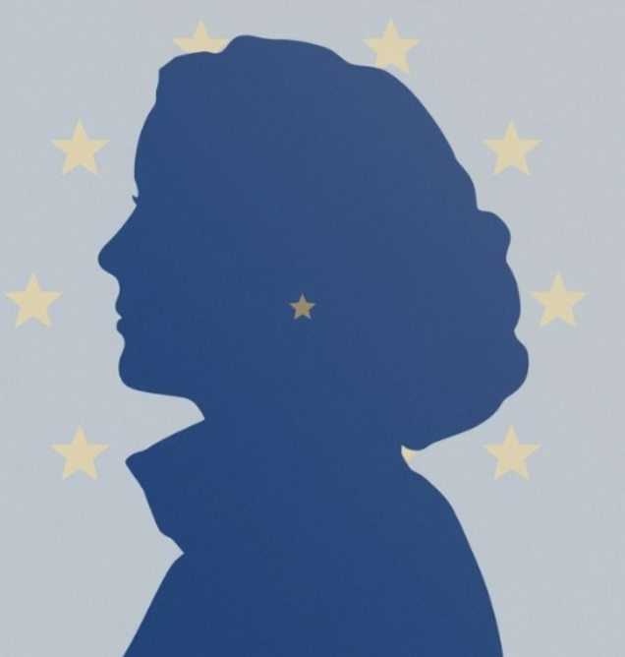

MAMA ERASMUS
SOFIA CORRANDI
45o ΔΗΜΟΤΙΚΟ ΣΧΟΛΕΙΟ ΠΑΤΡΩΝ

Slide 2
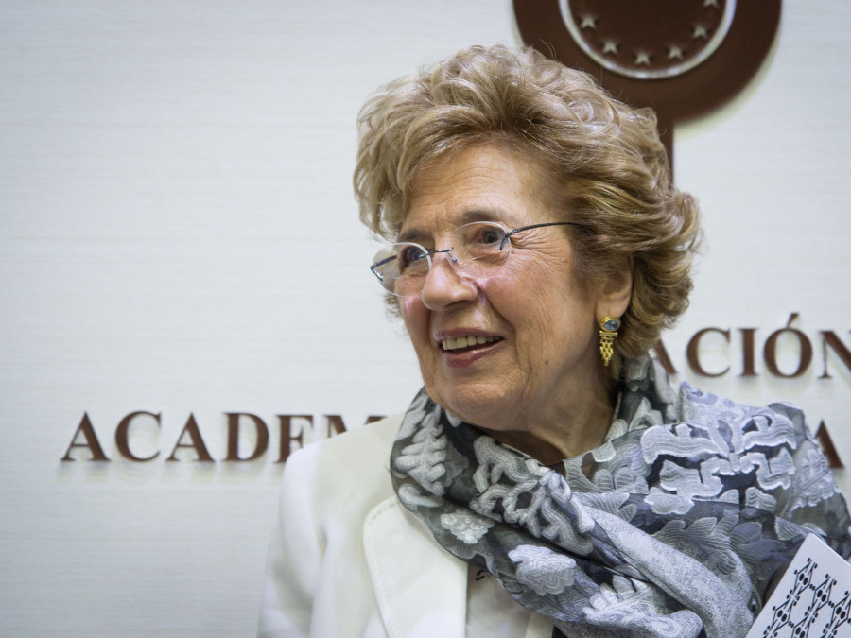
Η ιστορία της Sofia Corradi
Γεννήθηκε στη Ρώμη το 1934
Σπούδασε Νομική στο Πανεπιστήμιο Sapienza
Πήρε υποτροφία στις ΗΠΑ
Το πτυχίο της δεν αναγνωρίστηκε όταν επέστρεψε στην Ιταλία
Η προσωπική της απογοήτευση έγινε έμπνευση για μια μεγάλη
αλλαγή

Slide 3
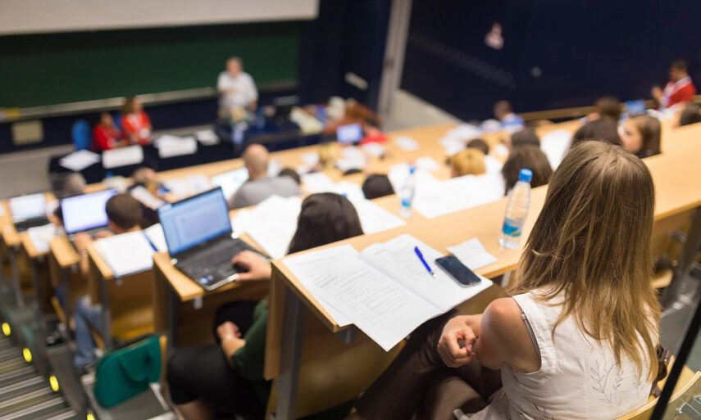
Το όραμα της Sofia Corradi
«Κανένας φοιτητής δεν θα έπρεπε να νιώσει ξανά αυτή την ταπείνωση»
Η Corradi υποσχέθηκε πως:
Έτσι ξεκίνησε ο αγώνας της για την αναγνώριση σπουδών και την ανταλλαγή φοιτητών στην Ευρώπη.

Slide 4


Η δημιουργία του Erasmus
«την προσωπική της ειρηνική αποστολή»
Η Sofia Corradi χαρακτήριζε το Erasmus ως:
Πίστευε ότι η εκπαίδευση, η συνεργασία και η γνωριμία των λαών μπορούν να δημιουργήσουν μια πιο ειρηνική Ευρώπη.
Το 1969 παρουσίασε την ιδέα της στο Ευρωπαϊκό Συνέδριο Πρυτάνεων
Η Ευρωπαϊκή Ένωση υποστήριξε την πρότασή της
Το 1987 δημιουργήθηκε επίσημα το πρόγραμμα Erasmus
Το Erasmus έγινε σύμβολο συνεργασίας και ευρωπαϊκής ενότητας

Slide 5
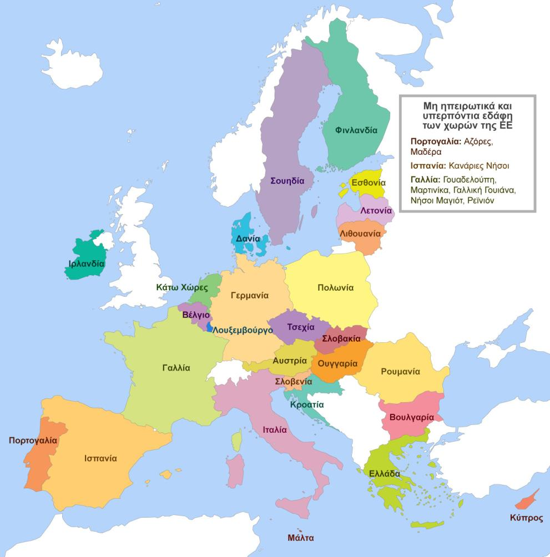

Τι είναι το Erasmus+
Ευρωπαϊκό πρόγραμμα εκπαίδευσης και συνεργασίας
Ενώνει μαθητές, φοιτητές και εκπαιδευτικούς
Προωθεί τη γνώση, τις γλώσσες και τη συνεργασία
Δημιουργεί ευκαιρίες χωρίς σύνορα
Πάνω από 16 εκατομμύρια Ευρωπαίοι συμμετέχοντες

Slide 6

Η συμμετοχή του σχολείου μας στο ERASMUS-SPORT-2024-SCP:Walk around the Earth
Στο project συμμετείχαν τα 2 τμήματα της ΣΤ΄ τάξης,
Συνεργασία μέσω eTwinning
Συμμετοχή στο ERASMUS-SPORT-2024-SCP:Walk around the Earth με ομαδικές δράσεις και δημιουργικά projects
Οι μαθητές εργάστηκαν ομαδικά και ανέπτυξαν:
συνεργασία, δημιουργικότητα, ευρωπαϊκή συνείδηση

Slide 7

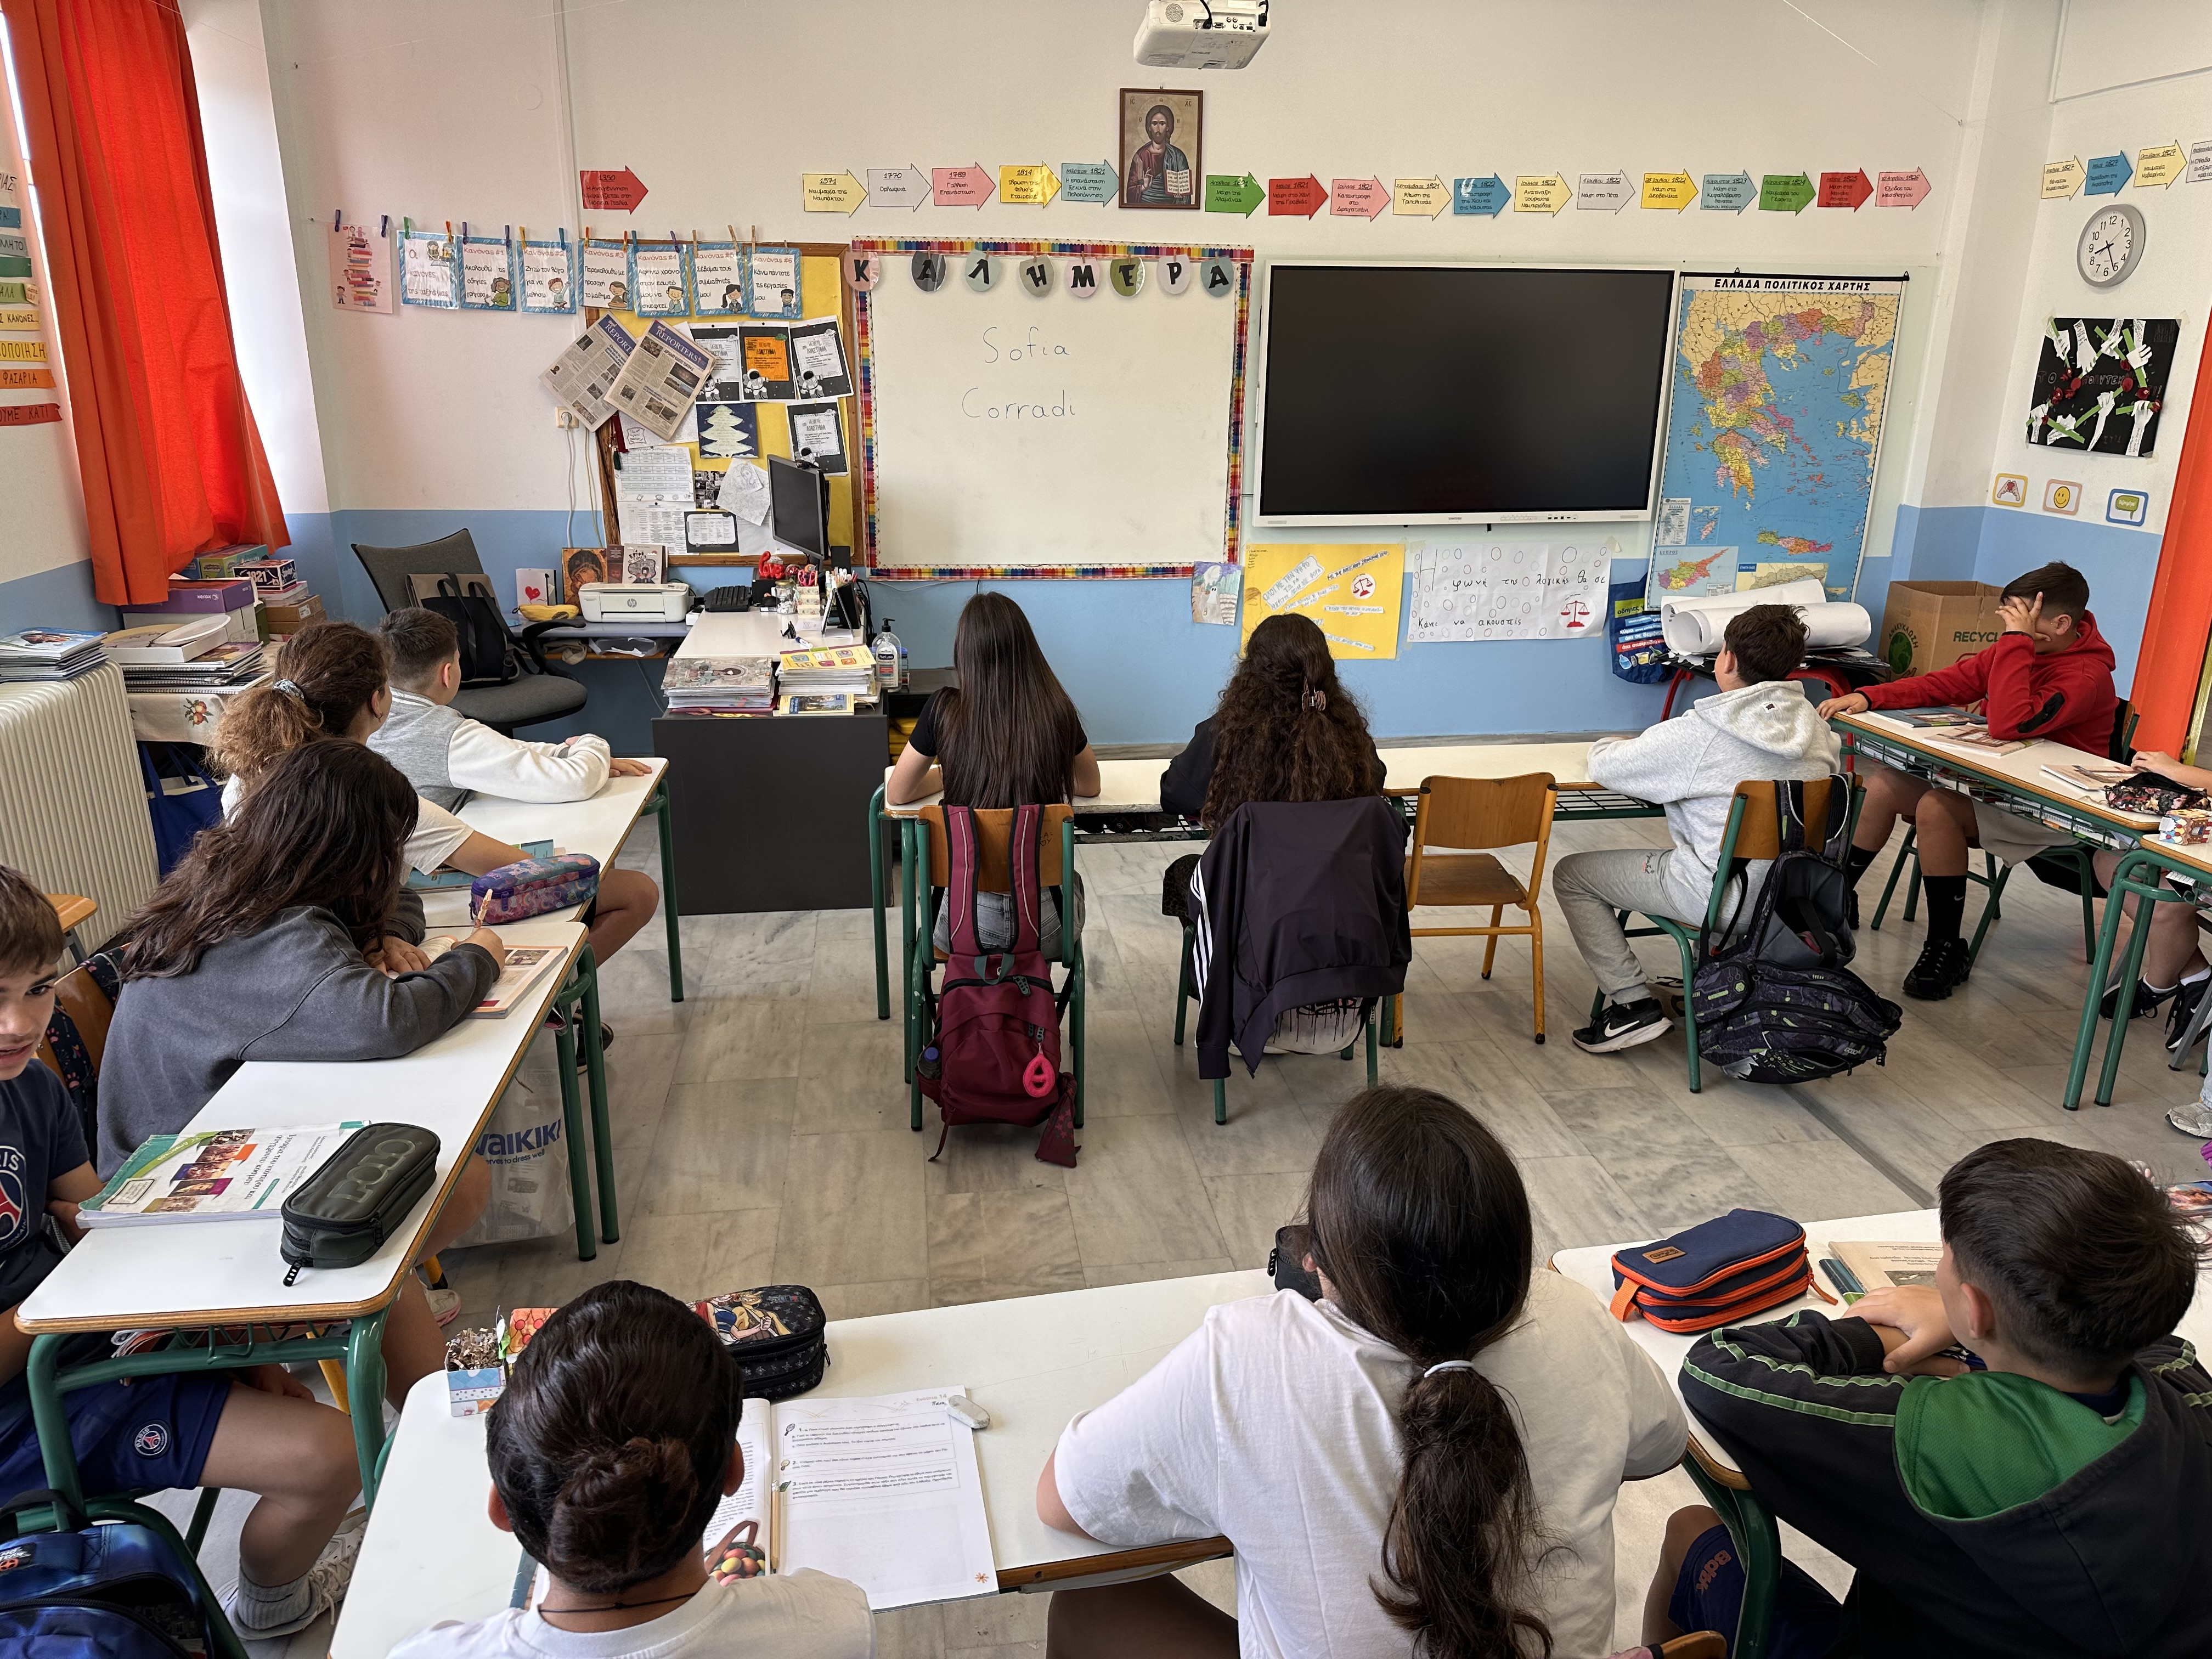
Δράσεις των μαθητών
✉️ Συγγραφή γράμματος προς τη Mama Erasmus
🎨 Καλλιτεχνική δημιουργία
🤝 Ομαδική εργασία
🌍 Δράσεις με ευρωπαϊκό χαρακτήρα
Οι μαθητές εξέφρασαν ιδέες για την ειρήνη, τη συνεργασία και την ενότητα των λαών.

Slide 8
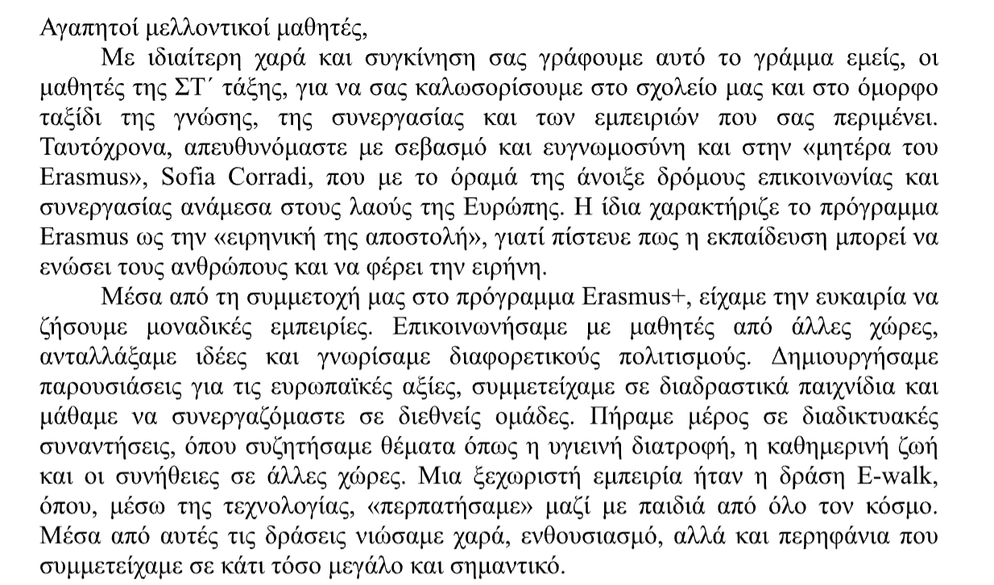

Slide 9
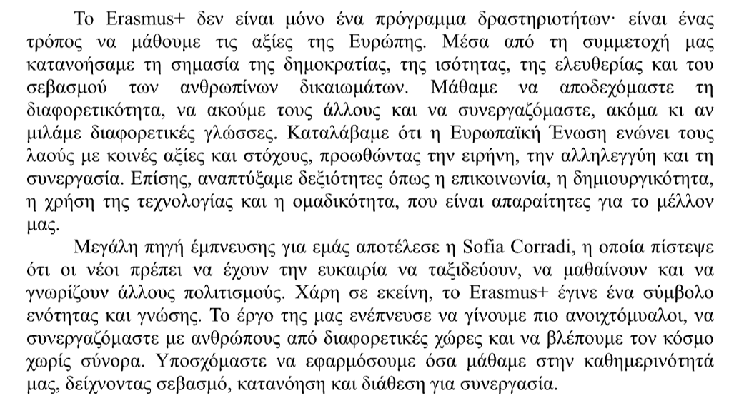

Slide 10
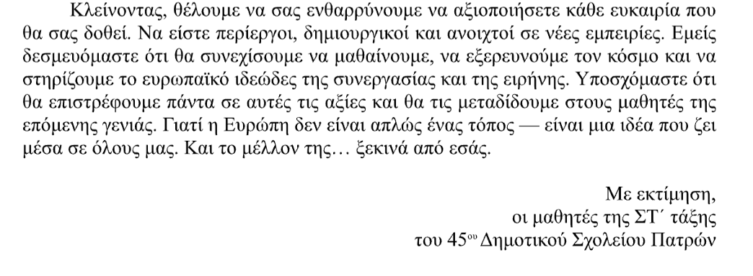

Slide 11
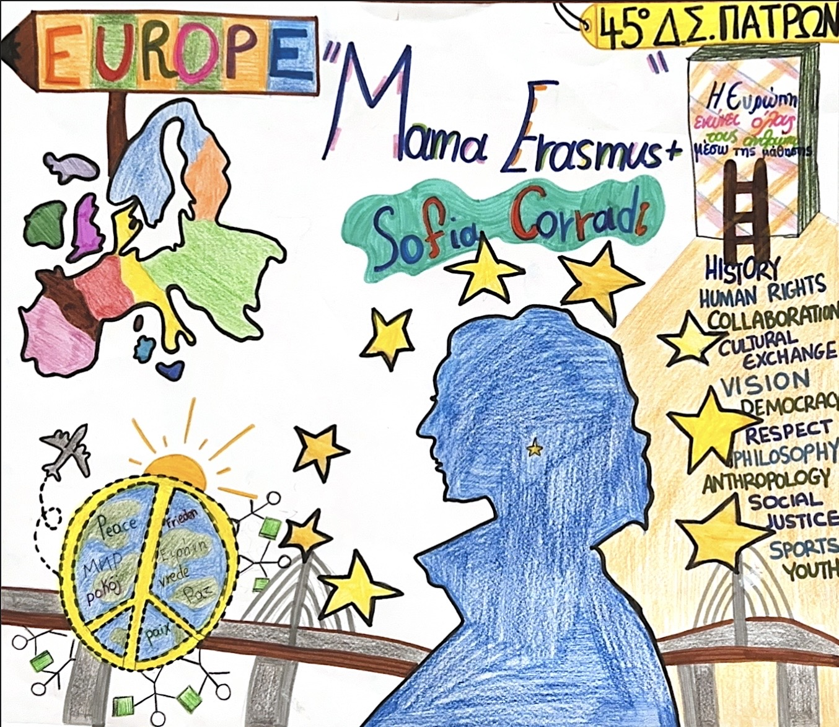

Slide 12
Ευχαριστουμε!
«Η εκπαίδευση χτίζει γέφυρες ανάμεσα στους ανθρώπους»
45o ΔΗΜΟΤΙΚΟ ΣΧΟΛΕΙΟ ΠΑΤΡΩΝ

